Slide 1


4
Lezione iniziale

Slide 2
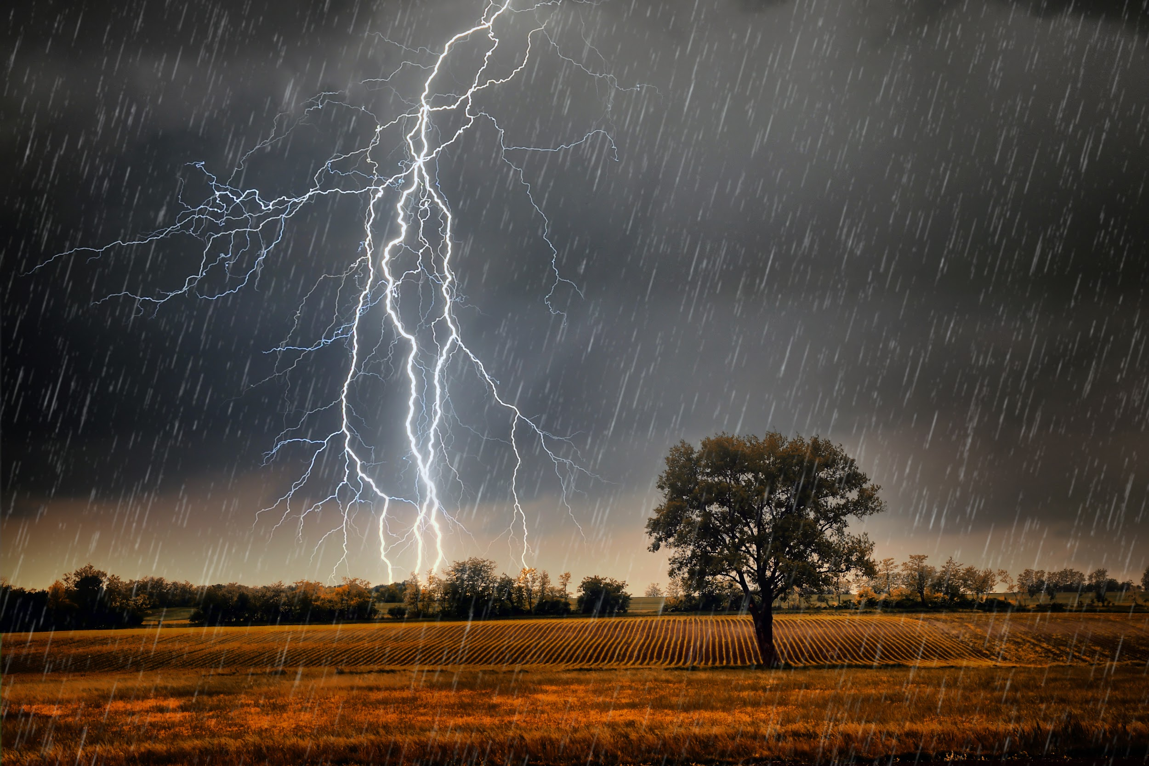
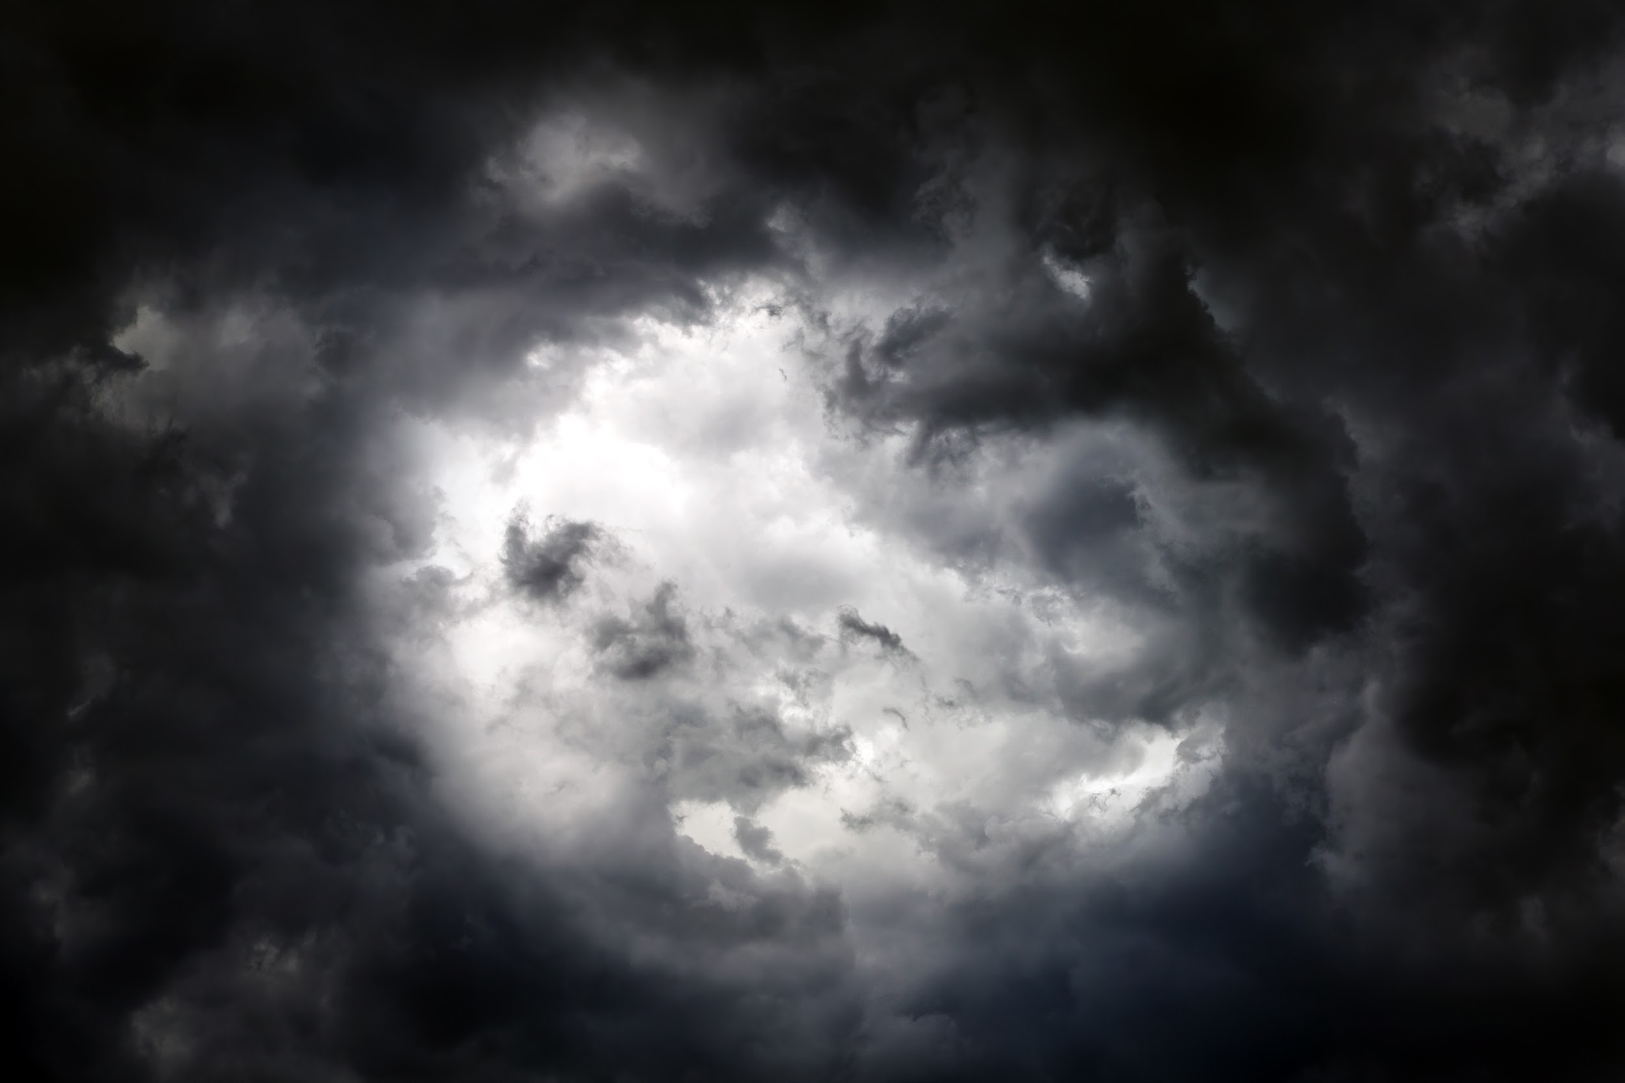
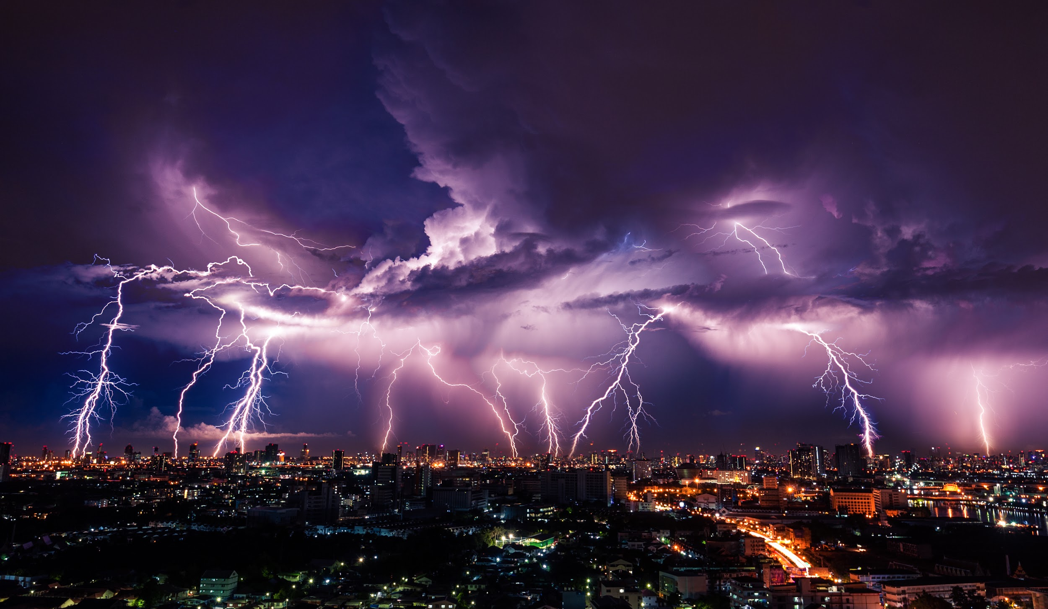

Riscaldamento
Quali sono le caratteristiche principali di una tempesta?
Come si può usare SAM Space per simulare l'effetto di una tempesta?

Slide 3

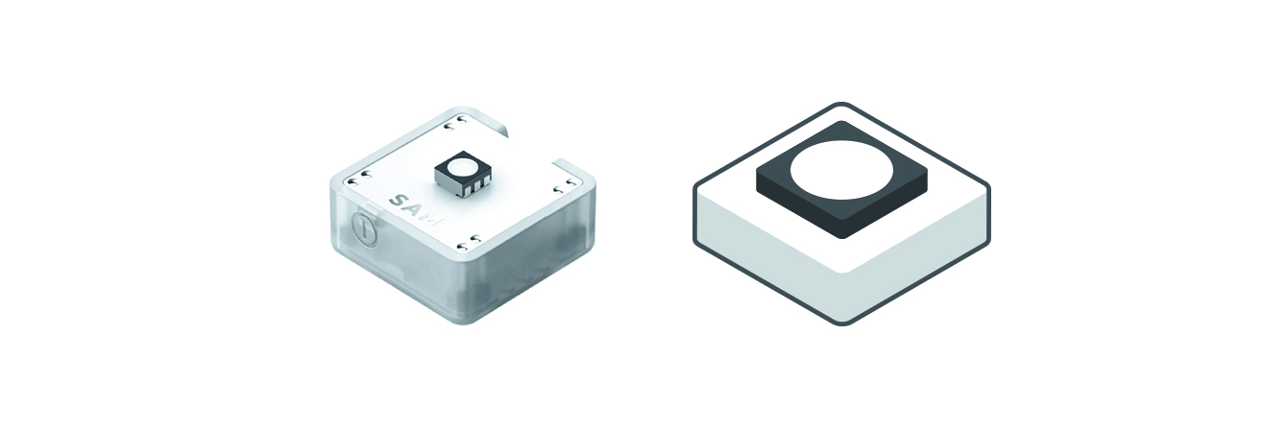
Riscaldamento
Quali parti di una tempesta potrebbero rappresentare questi blocchi?
Aggiungi suoni
LED RGB
Pioggia
Fulmini
Vento

Slide 4
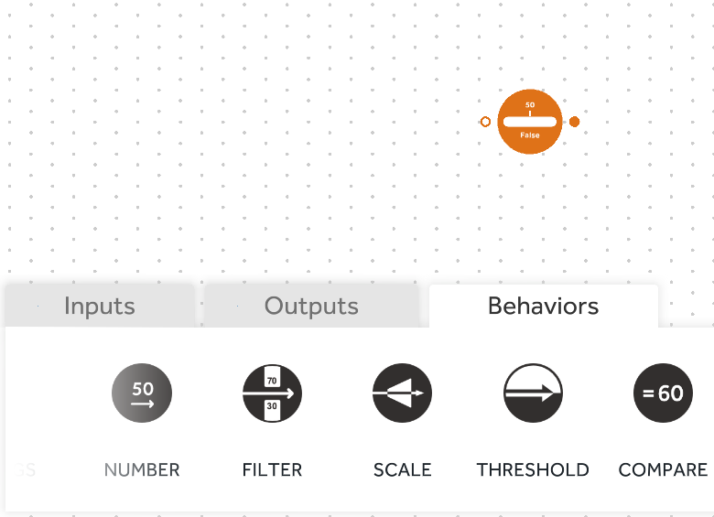

Costruiamo!
Creare un sistema per rappresentare il suono di una tempesta
Useremo un blocco soglia
Puoi trovarlo nella scheda Comportamenti?
È possibile impostare la soglia ad un valore compreso tra '0' e '100'.
I valori superiori alla soglia diventano "veri"; i valori inferiori sono "falsi".

Slide 5
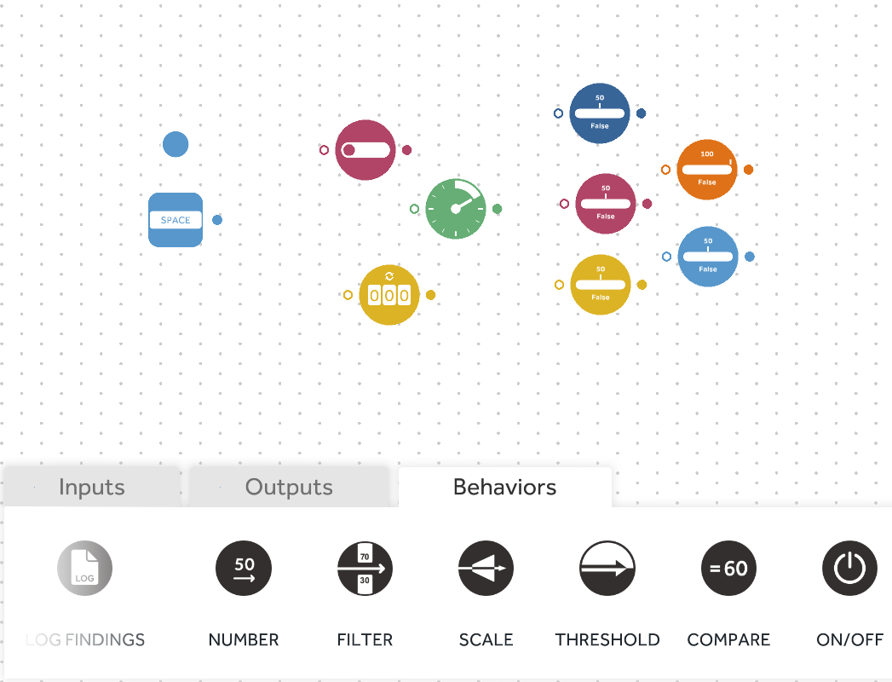
Costruiamo!
Creare un sistema per rappresentare il suono di una tempesta
Trovare ciascuno di questi blocchi e trascinarli nello spazio di lavoro:
1
Scheda Ingressi
Scheda Comportamenti

Slide 6
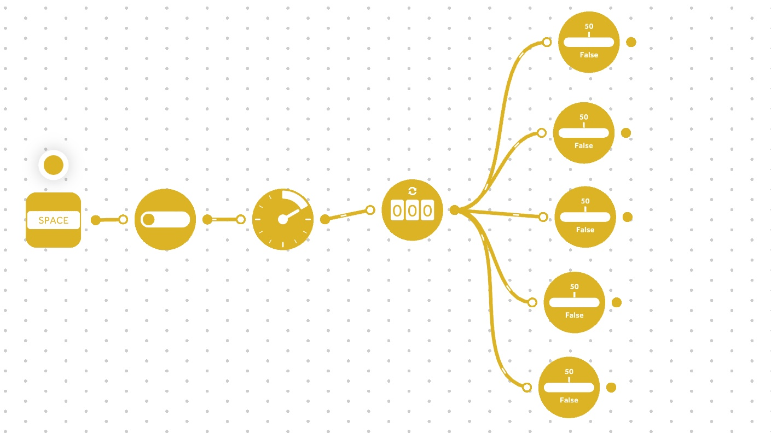
Costruiamo!
Creiamo un sistema per rappresentare il suono di una tempesta
Collegare i blocchi come mostrato in figura
5 Soglie
2
Pressione
tasto
Attiva/Disattiva
Contatore
Intervallo

Slide 7
Costruiamo!
Modificare le impostazioni come segue:
3
Impostare l'intervallo
a '250 millisecondi'.
Impostare il contatore
Su 'Riavvio' e '0-60'.

Slide 8
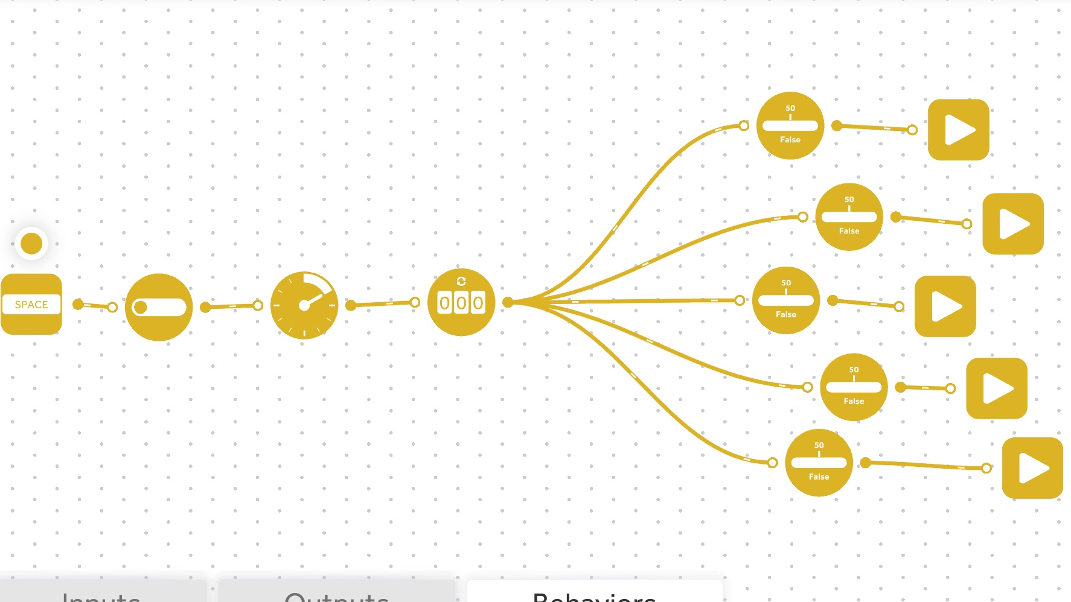
Costruiamo!
Aggiungere 5 Aggiungi Audio dalla scheda Output
4

Slide 9
Costruiamo!
Creiamo un sistema per rappresentare il suono di una tempesta
5
Nelle impostazioni dei lettori audio, impostate su ....
"Pioggia (normale)
Prova il tuo sistema!
"Pioggia (pesante)
Vento
(Normale)''.
Vento
(Uragano)''''.
“Temporale

Slide 10
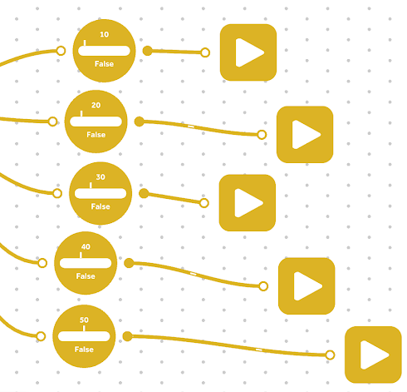
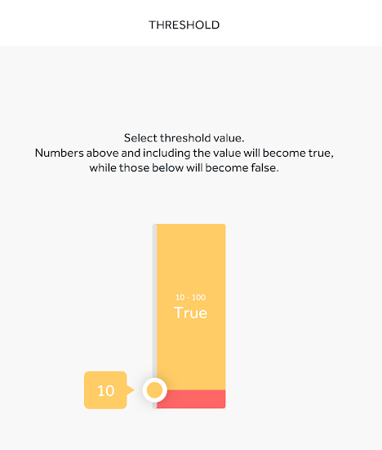
Debug It!
Come faccio a far si che i suoni non partano tutti insieme?
Impostare i valori "veri" dei blocchi di Soglia come segue:
‘10–100’
‘20–100’
‘30–100’
‘40–100’
‘50–100’

Slide 11
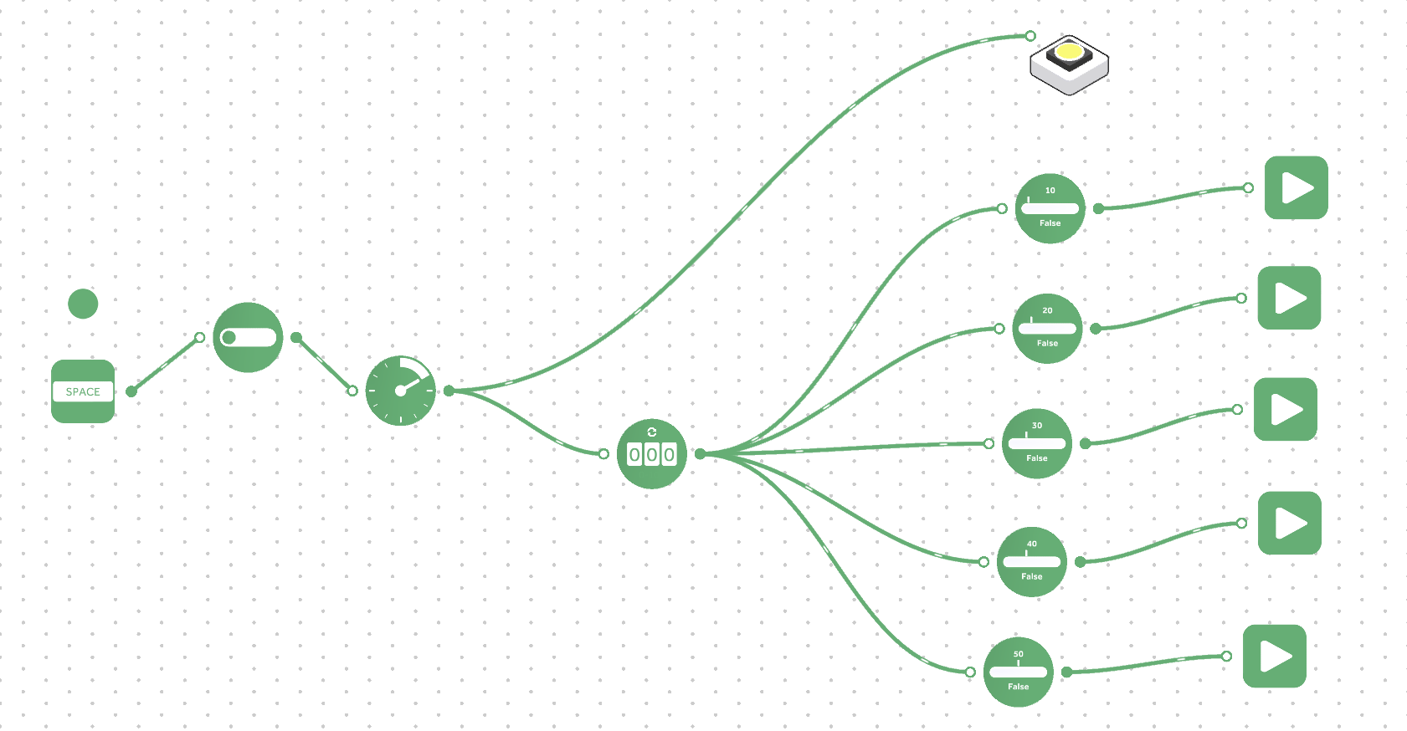
Sfida
Creare un lampo di fulmine utilizzando un LED RGB
Accendere e associare un
LED RGB.
Connetterlo all'intervallo.
Perché è importante che il LED RGB lampeggi prima della tempesta?
Ascoltando i suoni della tempesta potresti anche fare un disegno della tempesta!

Slide 12

Sfide al peperoncino
Scegli una sfida di estensione!
Sperimentare con un secondo LED RGB al sistema. Riesci a farlo lampeggiare di un colore diverso per rappresentare la fine della tempesta?
Sperimentare con il LED RGB. Si può creare un ciclo di luce con diversi colori?
Sperimentare le impostazioni dei blocchi Contatore e Intervallo. Puoi far durare di più la tempesta?

Slide 13


Cosa hai imparato oggi?
Puoi disegnare il tuo sistema?

